Slide 1
IoT lesbrief 1
Notes:
Zet op de plek van OPLEIDINGSNAAM de naam van de opleiding waar het bij deze voorlichting om gaat.

Slide 2
Wat is het Internet of Things?
Het Internet of Things verwijst naar het geheel van apparaten die zijn verbonden met het internet, bijvoorbeeld
computers, laptops, telefoons,
tablets, koelkasten, televisies, lampen, tandenborstels en vuilnisbakken.

Slide 3
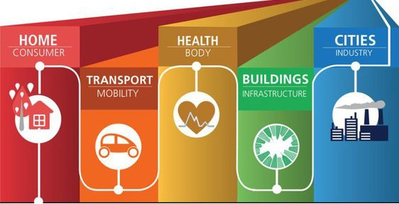
Toepassingsgebieden

Slide 4
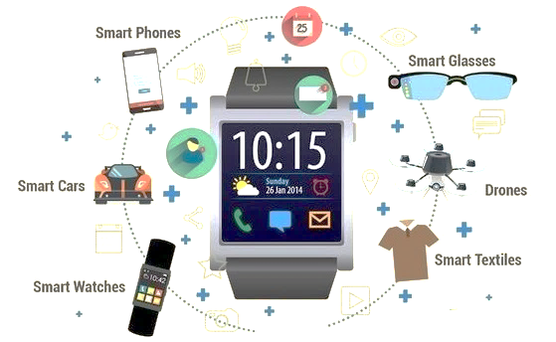
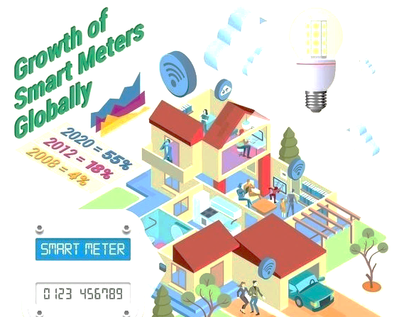
Huishouden

Slide 5


Zorg
Defibrilators
Sleeping sensors
Glucose monitoring
Blood pressure

Slide 6
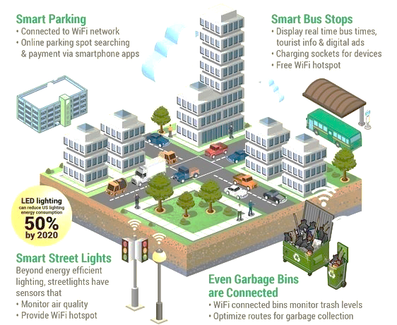
Steden

Slide 7
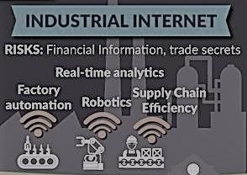

Bedrijven

Slide 8
De apparaten in het I.O.T. hebben allemaal een sensor om gegevens te verzamelen.
Acceleratie meters
oftewel bewegingsmeters. Hoe hard gaat iets, in welke richting? Naar boven, beneden, links of rechts?
Temperatuur sensoren
blijft een omgeving / product binnen de gewenste bandbreedte? Oftewel wordt het niet te heet, of te koud? Goed om bijvoorbeeld levensmiddelen en medicijnen na transport aantoonbaar te kunnen blijven gebruiken.
Licht sensoren
bij schemering lichten aan doen. Maar ook lichtsensoren welke licht zien die wij als mensen niet zien. Bijvoorbeeld infrarood voor alarmen of als sensor om licht te activeren als er iemand aankomt.
Notes:
Maak je eigen schematisch overzicht van de stage periodes in je opleiding.

Slide 9
Wat kun je met het I.O.T?
De volgende stap in het I.O.T. gaat over het verwerken van die informatie.
Hoe meer informatie je hebt, hoe meer inzicht je krijgt. En op basis van meer inzicht, kun je betere beslissingen nemen.
Bijvoorbeeld: digitale technologie inzetten tegen verspreiding van het coronavirus met behulp van smart telefoon en smartwatch (voor het meten van koorts en hartslag)
Notes:
Zet dit globaal in een schema per leerjaar

Slide 10
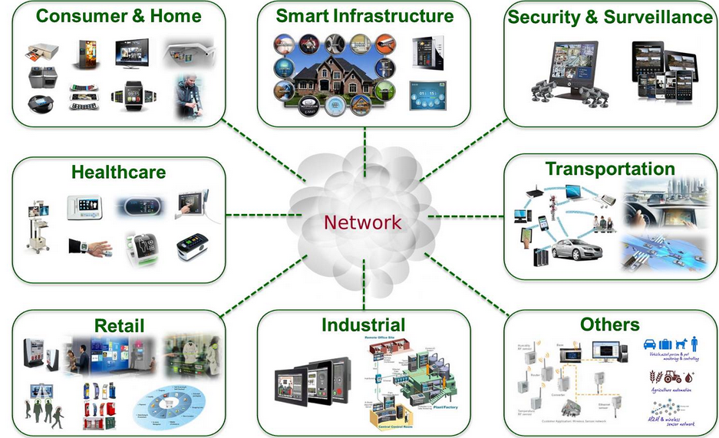
Door het IoT krijg je smart cities, smart farming, smart buildings en natuurlijk smart homes.
In 2020 zijn er wereldwijd 26 miljard apparaten met het internet verbonden.
Notes:
Je kunt dit onderwerp ook dmv uitspraken of foto’s verduidelijken

Slide 11
Filmpje:
https://www.youtube.com/watch?v=_Bhe63BNP0g

Slide 12
Maak de opdrachten I.O.T. lesbrief 1
Notes:
Voor nieuwe deelnemers vaak een aspect waarop ze kiezen voor ons ROC of een ander ROC

